Slide 1
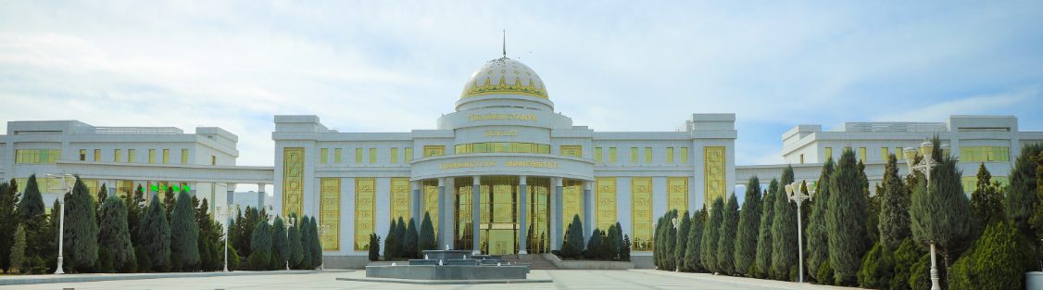


Çanaklyk süňkleriniň birleşmeleri. Çanaklyk – but bogny, gurluşy. Dyz bogny. Injik-daban bogny. Dabanyň süňkleriniň birleşmeleri.
MYRAT GARRYÝEW ADYNDAKY TÜRKMENISTANYŇ DÖWLET LUKMANÇYLYK UNIWERSITETI
Adam anatomiýasy, topografik anatomiýa we operatiw hirurgiýa kafedrasynyň mugallymy Y.B.Abdyýew
Adam anatomiýasy dersi

Slide 2
Talybyň bilmeli maglumatlary:
1. Çanaklyk süňkleriniň birleşmelerini atlandyryp, bogun üstlerini, şekillerini, jynsy aýratynlyklary bilmeli.
2. Dyz we injik-daban bogunlarynyň bogun üstlerini, şekillerini, baglaýjylaryny, hereketlerini aýdyp bermeli.

Slide 3
Talyp başaryp bilmeli:
Türre-ýanbaş, çanaklyk-but bogunlaryny, gasyk simfizini atlandyryp, bogun üstlerini, baglaýjylaryny görkezmegi başarmaly.
Dyz we injik-daban bogunlaryny emele getirýän süňkleri, berkidýän baglaýjylaryny görkezmäni başarmaly.

Slide 4
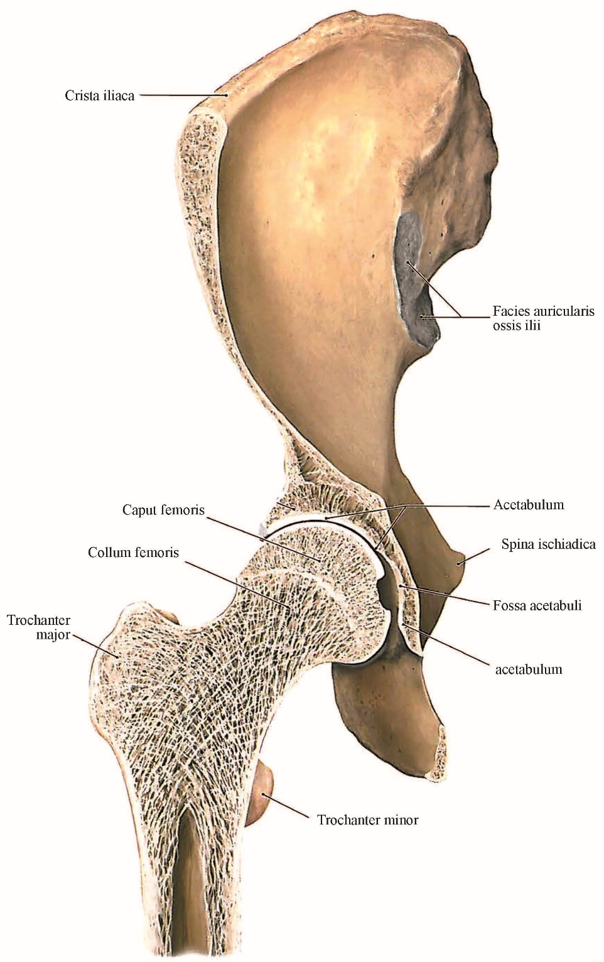
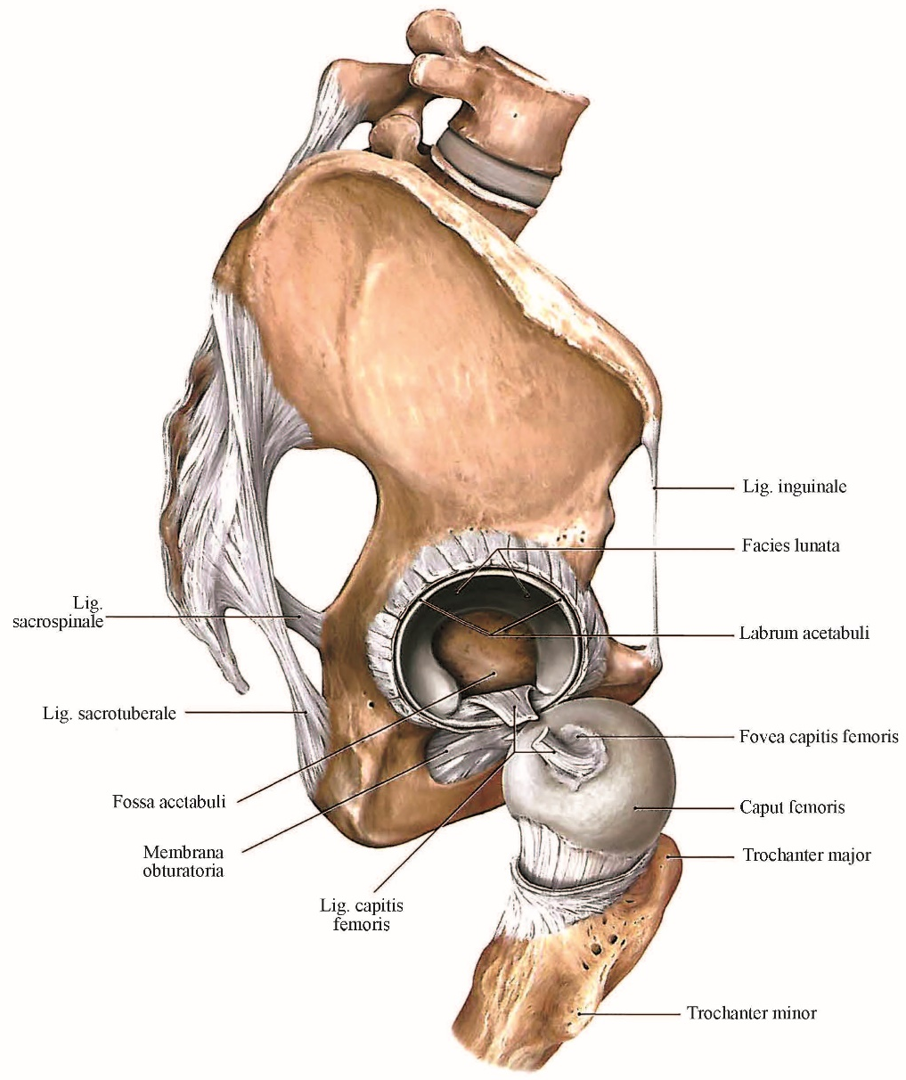
Çanaklyk-but bogny

Slide 5
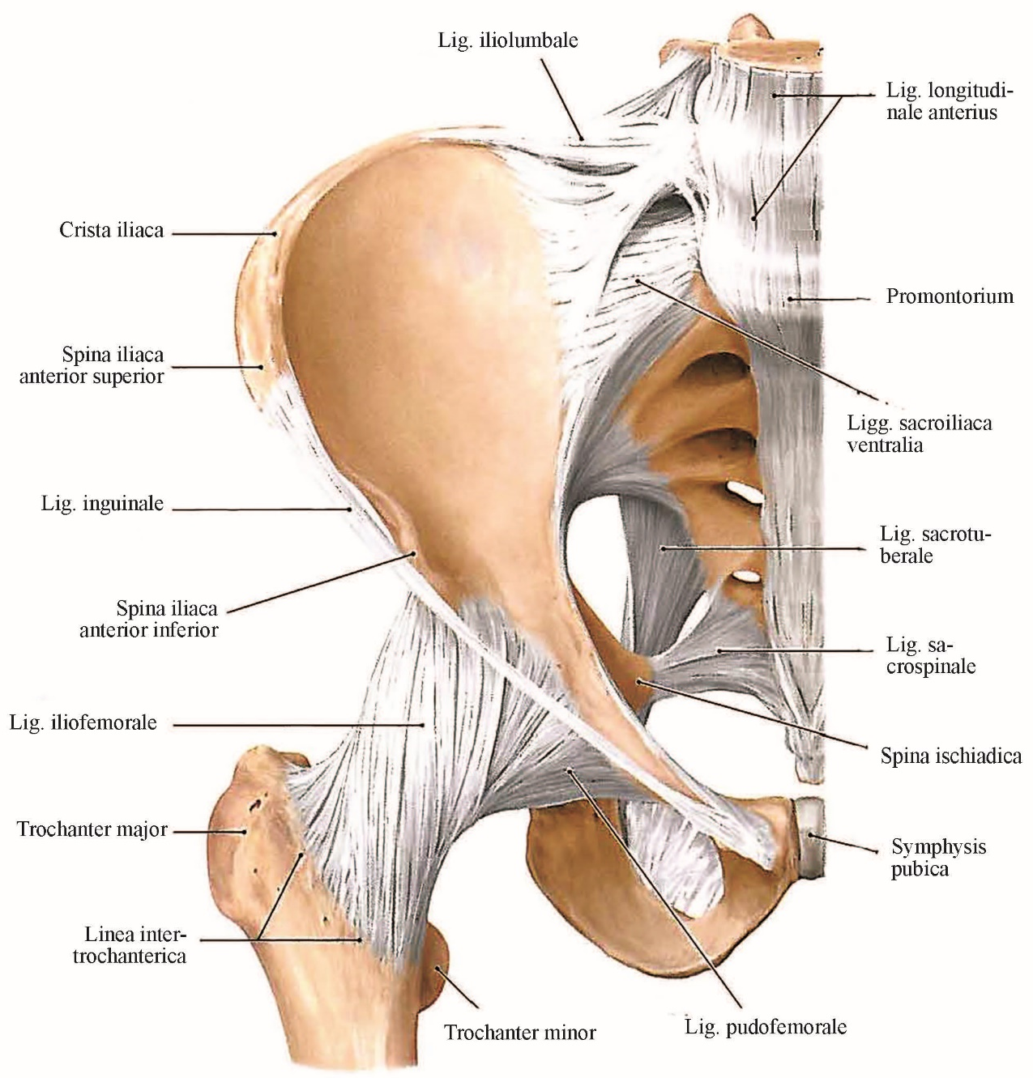
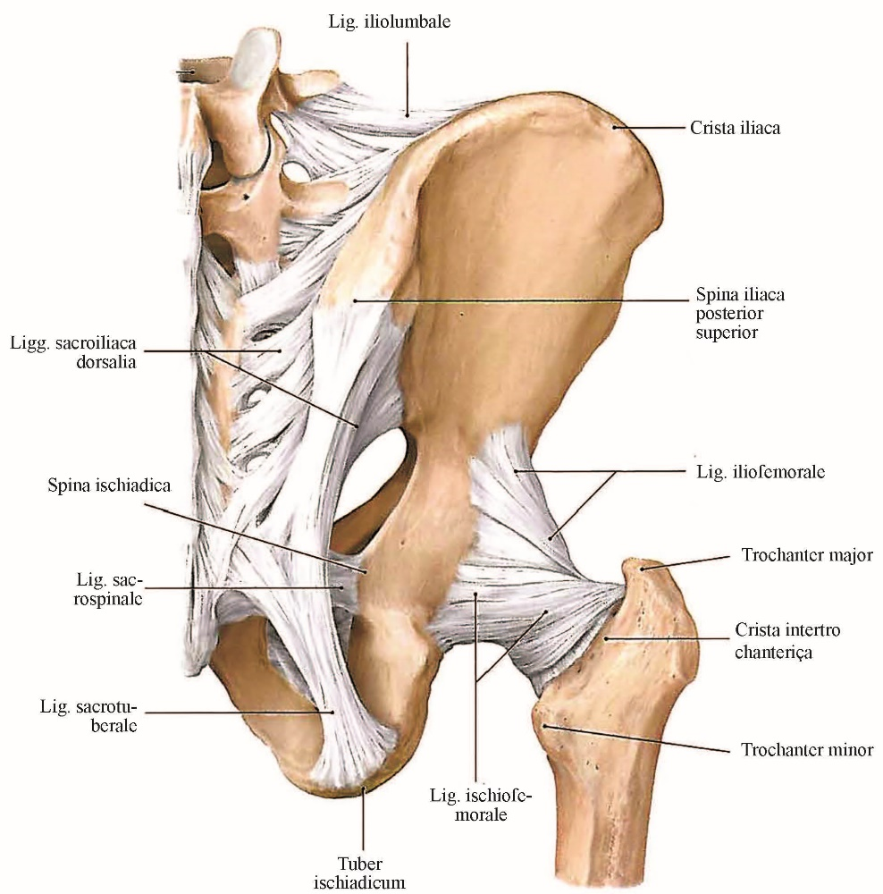
Çanaklyk-but bogny

Slide 6
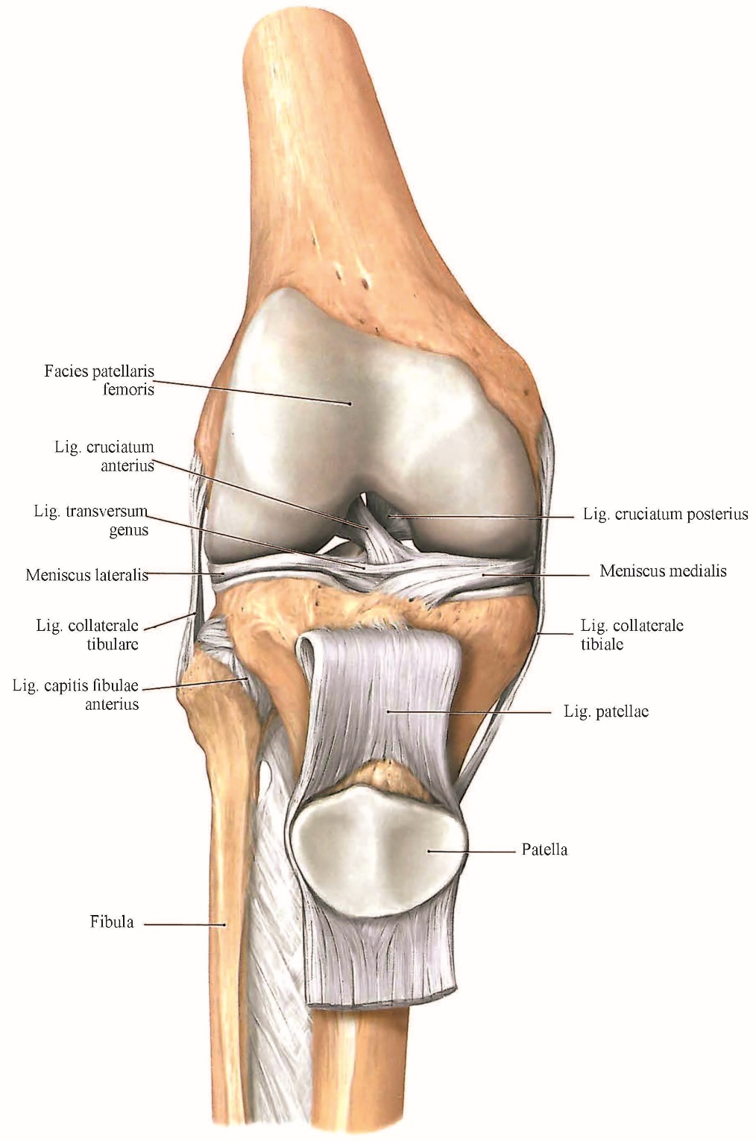
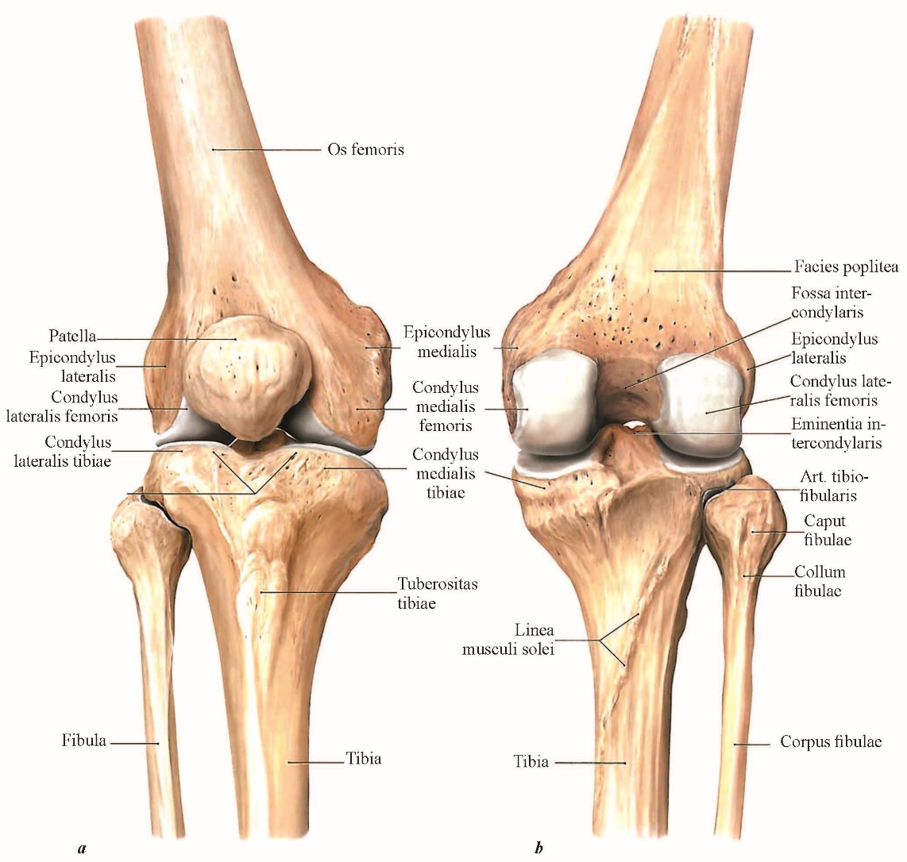
Dyz bogny

Slide 7
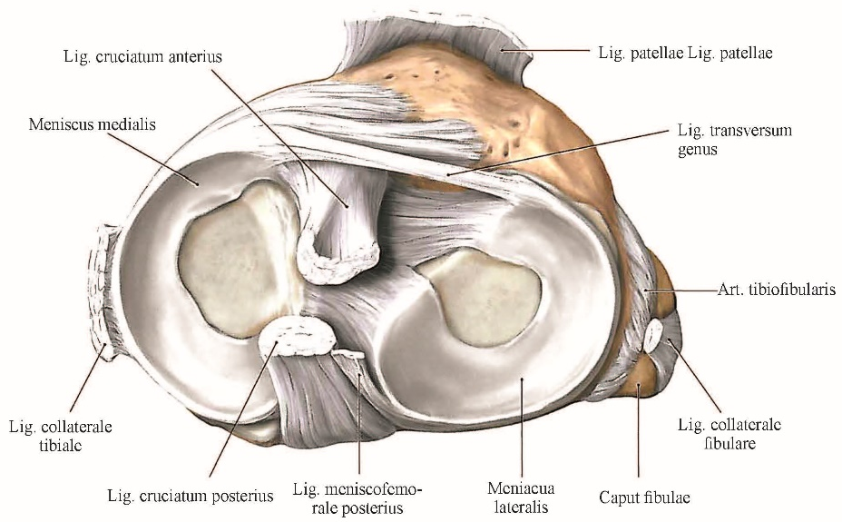
Dyz bogny

Slide 8
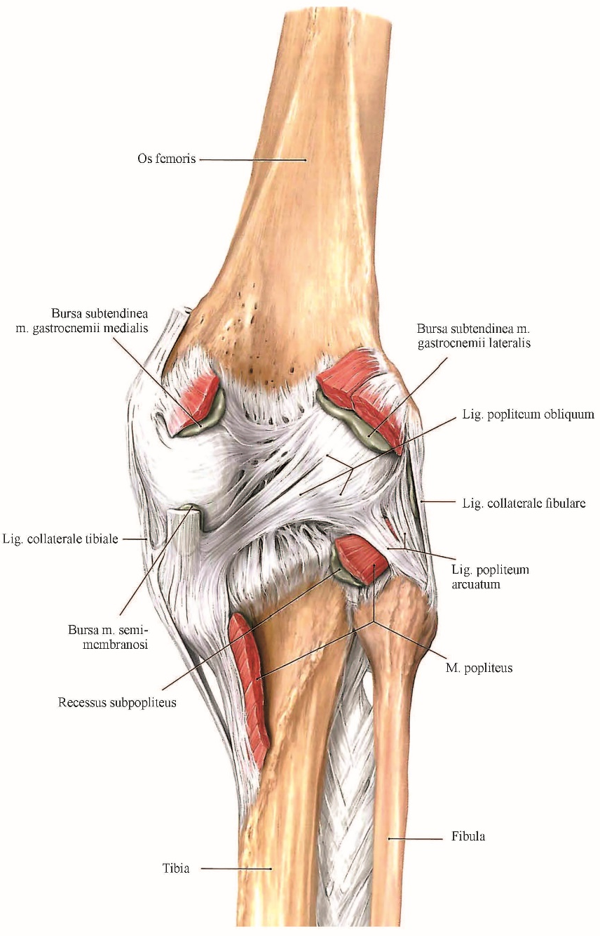
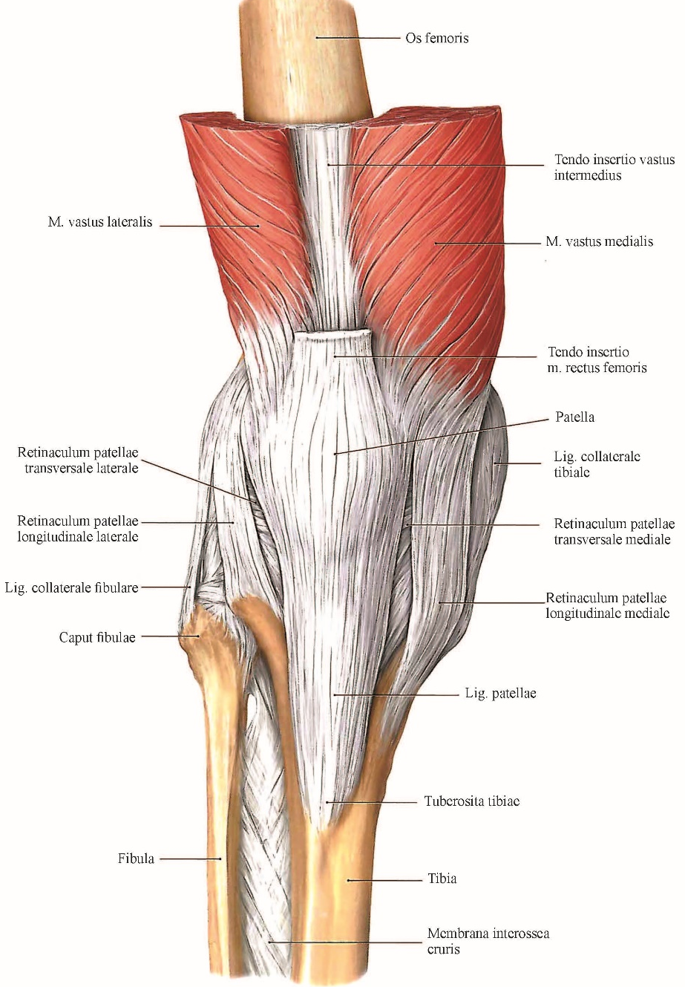
Dyz bogny

Slide 9
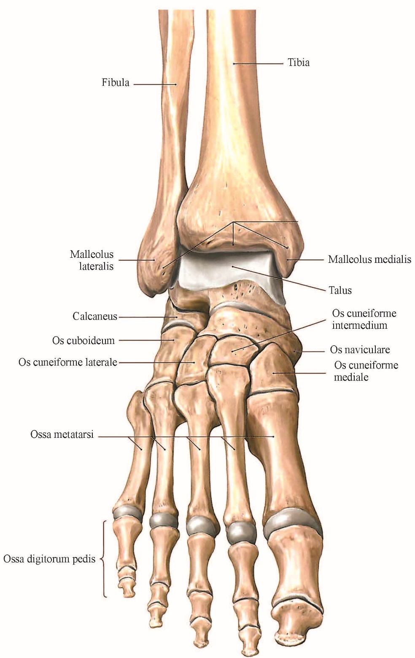
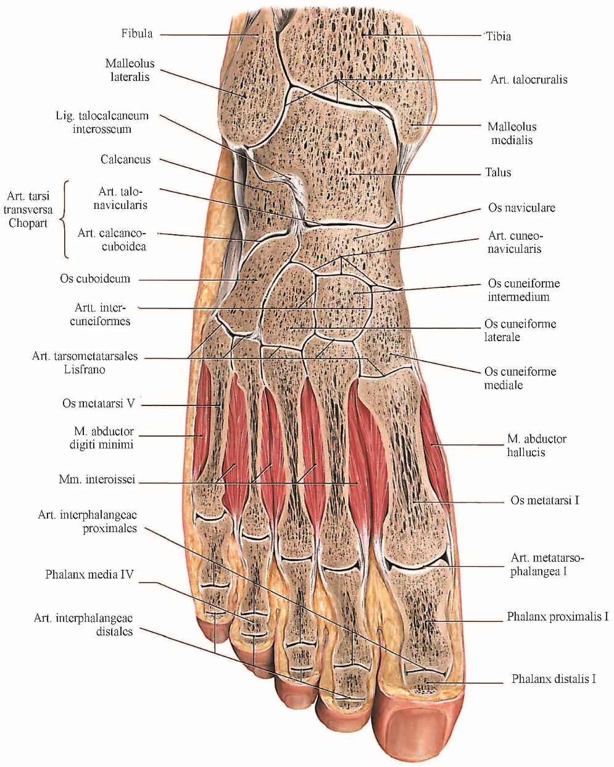
Dabanyň birleşmeleri

Slide 10
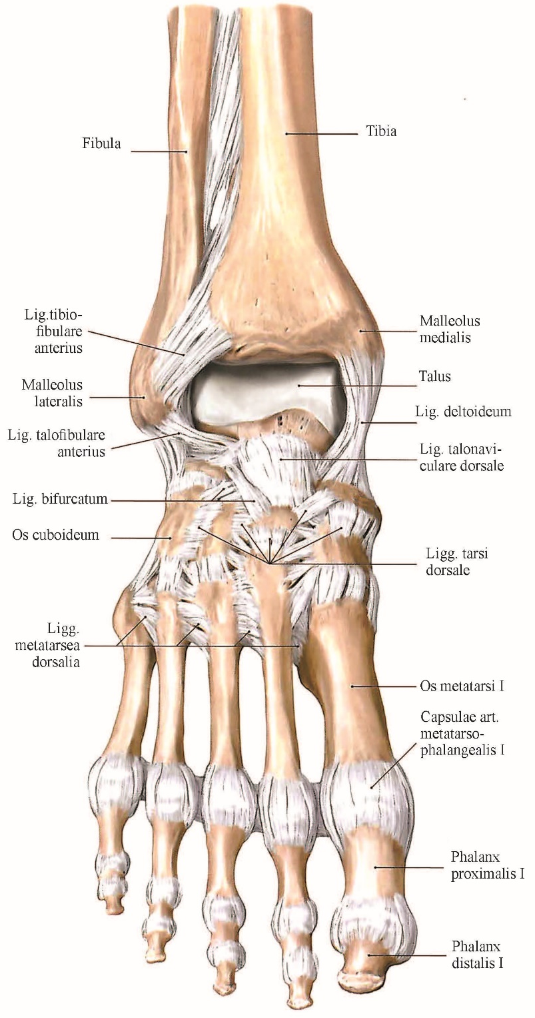
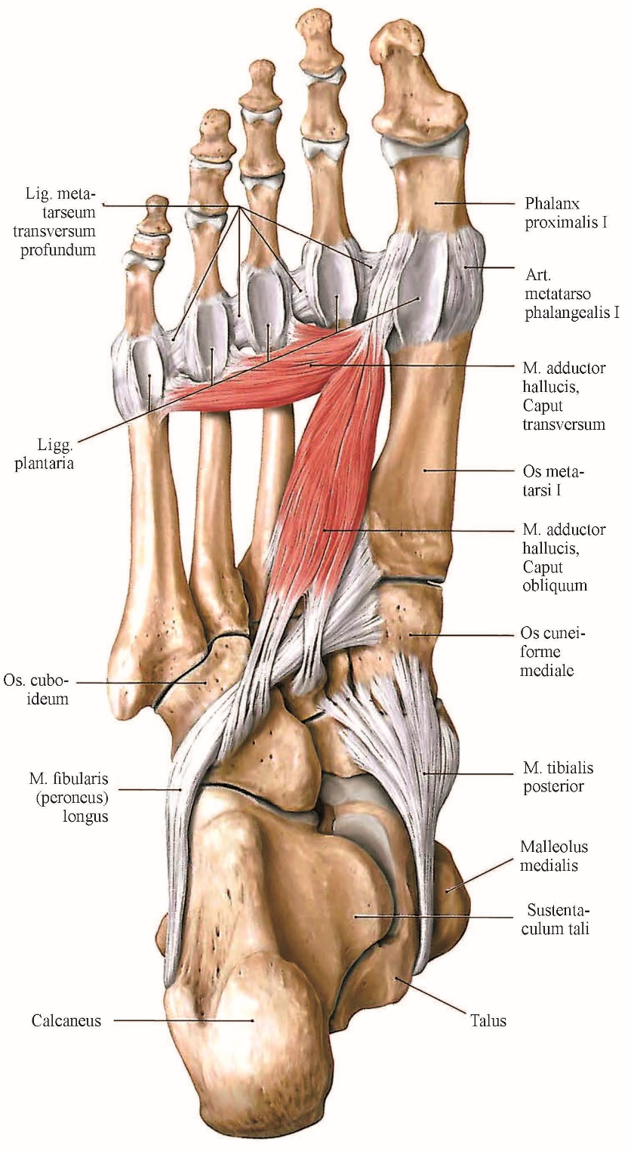
Dabanyň birleşmeleri

Slide 11
Test:
1. Aşaky ahyryň guşaklygynyň bogunlary:
a) ýanbaş-türre bogny, gasyk simfizi;*
b) çanaklyk-but bogny;
ç) bil-ýanbaş bogny.
2. Ýanbaş-türre bognunyň baglaýjylary:
a) öňki we yzky, süňkara ýanbaş-türre, ýanbaş-bil baglaýjylary;*
b) öňki we yzky, süňkara ýanbaş-türre baglaýjylary;
ç) ýanbaş-bil baglaýjysy.

Slide 12
3. Gasyk simfiziniň bogun topary:
a) sinhondroz;
b) diartroz;
ç) gemiartroz.*
4. Gasyk simfiziniň baglaýjylary:
a) bil-ýanbaş baglaýjylary;
b) türre-ýumry baglaýjylary;
ç) ýokarky gasyk, ýaý görnüşli gasyk baglaýjylary.*
5. Çanaklygyň bölümleri:
a) uly we kiçi çanaklyk;*
b) çanaklygyň ýokarky we aşaky deşikleri;
ç) örtüji perde.

Slide 13
6. Çanaklygyň ölçegleri:
a) içki we daşky;*
b) göni ölçegi;
ç) kese ölçegi.
7. Çanaklygyň içki ölçegleri:
a) göni, kese, gytak diametrleri, girelge we çykalga ölçegleri;*
b) göni konýugata;
ç) kese diametri.
8. Çanaklygyň daşky ölçegleri:
a) geriş, kekeç aralyklary;
b) geriş, kekeç, aýlawaç aralyklary;*
ç) aýlawaç aralygy.

Slide 14
9. Çanaklygyň göni konýugatasynyň, kese we gyşyk ölçegleri:
a) 11, 13, 12 sm;*
b) 10, 14, 15 sm;
ç) 12, 13, 14 sm.
10. Çanaklyk-but bognuny emele getrýän bogun üstleri:
a) çüýjüklik çukanagy we but süňküniň kellejigi;*
b) çüýjüklik dodagy we çüýjüklik çukanagy;
ç) çanaklyk süňki we bogun dodagy;

Slide 15
Ulanylan edebiýatlar:
Serdar Berdimuhamedow. Ýaşlar-Watanyň daýanjy – Aşgabat: Türkmen Döwlet neşirýat gullugy, 2023
Serdar Berdimuhamedow. Änew – müňýyllyklardan gözbaş alýan medeniýet – Aşgabat: Türkmen Döwlet neşirýat gullugy, 2024
Berdimuhammedow G.M we baş.Medisina terminleriniň rusça-latynça- türkmençe sözlügi,Aşgabat-2000ý.
Haidowa.R.P. Gullyýewa.A.M. Adam anatomiýasy I okuw kitaby, Aşgabat- 2010ý.
Haidowa.R.P. Atajanowa.G.D. Osteologiýa okuw gollanmasy, Aşgabat-2019ý.
Hudaýberdiýew.J Anatomiýa terminleriniň latynça-rusça-türkmençe sözlügi, Aşgabat-1974ý.
Худайбердыев.Д Методическое пособие по возрастной остеологии артрологии синдесмологии и миологии Ашгабад-1981г.
Синельников.Р.Д Атлас Анатомии человека, I Том, М. 2016г.
Сапин.М.Р. и соавторы Анатомия человека М. 2004г.
Привес.М.Г Анатомия человека, М. 1985г.
Михайлов.С.С, Чукбар.А.В, Цыбулькин.А.Г Анатомия человека пятое издание I Том М. 2013г.
Myradowa.M.S, Gulyýewa.T.H, Tokgaýew.N.T, Adam fiziologiýasy okuw kitaby, Aşgabat-2005ý

Slide 16
Diňläniňiz üçin köp sagboluň!

